Slide 1

ضرب العشرات

Slide 2

الهدف من الدرس
بعد أن تعرفنا على إيجاد ناتج الضرب بتوزيع الضرب على الجمع هيَّا بنا تلاميذي الأعزاء نتعرف معاً على درسنا الجديد وهو بعنوان ضرب العشرات.

Slide 3

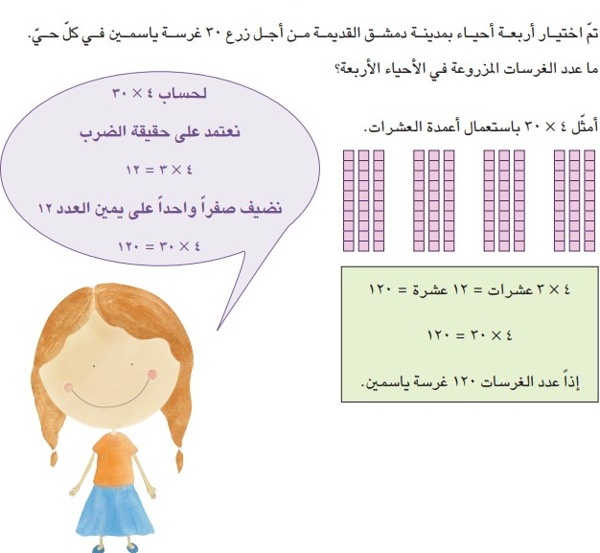

Slide 4

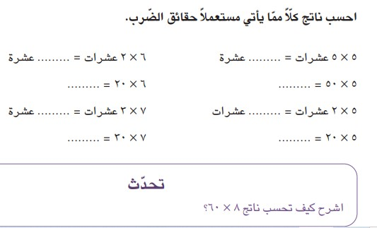

Slide 5
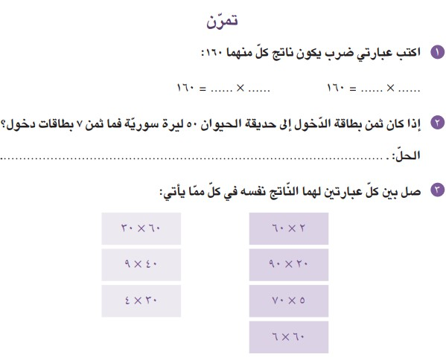

Slide 6
الضرب بالعشرات
مما سبق تبين لنا لضرب عدد ما بعدد من مضاعفات العدد عشرة( عشرات) نضرب هذا العدد بالرقم الذي في منزلة العشرات ونتجاهل الصفر الموجود في منزلة الآحاد ونضع الجواب ثم نضيف هذا الصفر على يمين الجواب الذي حصلنا عليه

Slide 7
lll
الإغلاق
وهكذا تلاميذي الأعزاء تبين لنا كيف نضرب عدد ما بالعدد عشرة أو مضاعفاته بضرب هذا العدد برقم العشرات وتجاهل صفر الآحاد ونضع الجواب ثم نضيف الصفر على يمين الجواب وبذلك قد قمنا بكامل عملية الضرب بيسر وسهولة
بالتوفيق والنجاح

